Slide 1

招标法律法规与实务操作
赵中翔

Slide 2
招标法律法规与实务操作
招标领域最新动态
招标采购实务操作
前言
2019
（862）
号文
国有
企业
采购
操作
规范
依法
必招
招标
投标
开标
评标
中标
异议
与
处理
法律
责任

Slide 3
招标制度的由来
英国最早起源，在欧美国际蓬勃发展至今
中国在晚清开始借鉴起步，民国进一步发展（中山陵）
新中国成立后中止
招标投标是项目需求人依据法律规定的交易规则，通过市场主体的公平竞争，科学、公正评价和选择满足项目需求的交易主体、客体及其实施方案，确定交易价格，形成和签订合同的一种交易方式。

Slide 4
招标制度在中国的发展
70年代开始随世行、亚行项目重新进入中国。
2000年《招标投标法》法颁布实施
目前乱象丛生、代理机构从业人员整体素质降低。
从国外发达的市场经济国家“引用”而来，本质上是个好的采购工具
逐渐脱离采购本质，流程化越来越来明显
越来越不能适应经济发展需要，内在性变革需求越来越强烈
Notes:
1、随世行、亚行项目进入中国，国外资金要选择供应商
2、招标投标法是标志，一系列法律法规诞生
3、乱、低、假

Slide 5

建立招标采购制度的初衷
优化采购流程
提高采购效率
降低采购成本
预防腐败行为成为目前最重要的作用

Slide 6
招标投标制度的适用前提
1.市场诚信体系相对健全
2.市场形态处于买方市场
3.交易双方处于信息不对称状态
4.招标交易费用小于预期节约成本

Slide 7
招标法律法规与实务操作
招标领域最新动态
招标采购实务操作
前言
2019
（862）
号文
国有
企业
采购
操作
规范
依法
必招
招标
投标
开标
评标
中标
异议
与
处理
法律
责任

Slide 8
工程项目招投标领域‌营商环境专项整治工作方案发改办法规〔2019〕862号
（一）整治范围
本次专项整治的范围包括：各地区、各部门现行涉及工程项目招投标的部门规章、地方性法规、地方政府规章、规范性文件及其他政策文件，以及没有体现到制度文件中的实践做法；2018年6月1日至2019年11月20日期间根据《必须招标的工程项目规定》（国家发展改革委令第16号）和《必须招标的基础设施和公用事业项目范围规定》（发改法规规〔2018〕843号）依法必须进行招标的项目。
（二）整治内容
根据《招标投标法》《招标投标法实施条例》等有关规定，清理、排查、纠正在招投标法规政策文件、招标公告、投标邀请书、资格预审公告、资格预审文件、招标文件以及招投标实践操作中，对不同所有制企业设置的各类不合理限制和壁垒。
重点针对以下问题：

Slide 9
1.违法设置的限制、排斥不同所有制企业参与招投标的规定，以及虽然没有直接限制、排斥，但实质上起到变相限制、排斥效果的规定。
2.违法限定潜在投标人或者投标人的所有制形式或者组织形式，对不同所有制投标人采取不同的资格审查标准。
3.设定企业股东背景、年平均承接项目数量或者金额、从业人员、纳税额、营业场所面积等规模条件；设置超过项目实际需要的企业注册资本、资产总额、净资产规模、营业收入、利润、授信额度等财务指标。
4.设定明显超出招标项目具体特点和实际需要的过高的资质资格、技术、商务条件或者业绩、奖项要求。
5.将国家已经明令取消的资质资格作为投标条件、加分条件、中标条件；在国家已经明令取消资质资格的领域，将其他资质资格作为投标条件、加分条件、中标条件。
6.将特定行政区域、特定行业的业绩、奖项作为投标条件、加分条件、中标条件；将政府部门、行业协会商会或者其他机构对投标人作出的荣誉奖励和慈善公益证明等作为投标条件、中标条件。

Slide 10
7.限定或者指定特定的专利、商标、品牌、原产地、供应商或者检验检测认证机构（法律法规有明确要求的除外）。
8.要求投标人在本地注册设立子公司、分公司、分支机构，在本地拥有一定办公面积，在本地缴纳社会保险等。
9.没有法律法规依据设定投标报名、招标文件审查等事前审批或者审核环节。
10.对仅需提供有关资质证明文件、证照、证件复印件的，要求必须提供原件；对按规定可以采用“多证合一”电子证照的，要求必须提供纸质证照。
11.在开标环节要求投标人的法定代表人必须到场，不接受经授权委托的投标人代表到场。
12.评标专家对不同所有制投标人打分畸高或畸低，且无法说明正当理由。
13.明示或暗示评标专家对不同所有制投标人采取不同的评标标准、实施不客观公正评价。

Slide 11
14.采用抽签、摇号等方式直接确定中标候选人。
15.限定投标保证金、履约保证金只能以现金形式提交，或者不按规定或者合同约定返还保证金。
16.简单以注册人员、业绩数量等规模条件或者特定行政区域的业绩奖项评价企业的信用等级，或者设置对不同所有制企业构成歧视的信用评价指标。
17.不落实《必须招标的工程项目规定》《必须招标的基础设施和公用事业项目范围规定》，违法干涉社会投资的房屋建筑等工程建设单位发包自主权。
18.其他对不同所有制企业设置的不合理限制和壁垒。

Slide 12
招标法律法规与实务操作
招标领域最新动态
招标采购实务操作
前言
2019
（862）
号文
国有
企业
采购
操作
规范
依法
必招
招标
投标
开标
评标
中标
异议
与
处理
法律
责任

Slide 13
政府采购的方式
采购方式
招标方式
非招标方式
公开招标
邀请招标
竞争性谈判
竞争性磋商
询价
单一来源
政府采购类招标项目参照《政府采购货物和服务招标投标办理办法》87号令
政府采购非招标采购项目参照《政府采购非招标采购方式管理办法》74号令

Slide 14
国有企业采购的方式
采购方式
招标方式
非招标方式
公开招标
邀请招标
谈判方式
询比方式
竞价方式
直接采购
国有企业类招标项目参考《招标投标法实施条例》

Slide 15
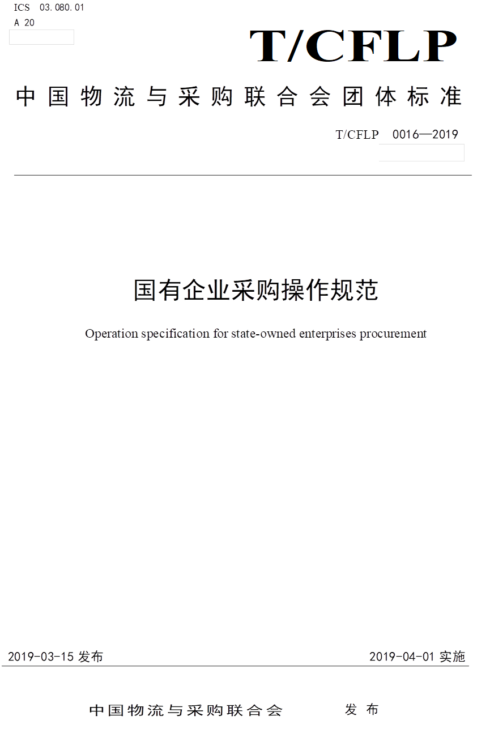
2019年3月15日，中国物
流与采购联合会发布公告
《国有企业采购操作规范》 T/CFLP 0016—2019（以下简称规范）正式发布，该规范将于2019年5月1日实施。
起草单位：中国物流与采购联合会、国家电网、招商局、中国航空集团、北京首创、内蒙古蒙牛乳业等

Slide 16
九种采购方式

Slide 17
谈判采购
  采购人不能准确提出采购项目需求及其技术要求，需要与供应商进行谈判后研究确定的；采购需求明确，但有多种实施方案可供选择，采购人需要与供应商谈判从而优化、确定实施方案的；采购项目市场供应竞争不充分，已知潜在供应商比较少，或已通过公告邀请方式验证有效响应的供应商不足三家的。
询比采购
  采购人组建的评审小组对响应采购的供应商按照采购文件规定的规则和时间一次递交的响应文件进行评审，采购人根据评审小组的评审结果，确定成交供应商的采购方式。询比采购通常适用于采购人可准确提出采购项目需求和技术要求、市场竞争充分的采购项目。
竞价采购
  采购人对响应采购的供应商按照采购文件规定的规则和时限多次提交的竞争性报价进行评价排序，并确定成交供应商的采购方式。竞价采购通常适用于技术参数明确、完整，规格标准基本统一、通用，市场竞争比较充分的采购项目，且通常在电子竞价平台上在线进行。
直接采购
  采购人组建的谈判小组与一家供应商进行谈判，并根据谈判结果直接签订合同的采购方式。此种采购方式要求采购人或采购代理机构在采购项目需求的技术、经济等方面具有物有所值综合评价能力。

Slide 18
各种采购方式特性比较
采购 方式 | 博弈关系 | 竞争 强度 | 报价方式 | 评审方法 | 适用 情形 | 供应商数量
谈判采购 | 供应商-供应商 | 强 | 多次报价 | 最低价法、综合评分法、投票法 | 最广 | 2家以上
询比采购 | 供应商-供 应商 | 强 | 一次报价 | 最低价法、综合评分法 | 其次 | 3家以上
竞价采购 | 供应商-供 应商 | 强 | 多次报价 | 最低价法 | 再次 | 3家以上
直接采购 | 采购人-供 应商 | 弱 | 多次报价， 多次还价 |  | 很窄 | 1家

Slide 19
招标法律法规与实务操作
招标领域最新动态
招标采购实务操作
前言
2019
（862）
号文
国有
企业
采购
操作
规范
依法
必招
招标
投标
开标
评标
中标
异议
与
处理
法律
责任

Slide 20
依法必招
第二条 招标投标法第三条所称工程建设项目，是指工程以及与工程建设有关的货物、服务。前款所称工程，是指建设工程，包括建筑物和构筑物的新建、改建、扩建及其相关的装修、拆除、修缮等；所称与工程建设有关的货物，是指构成工程不可分割的组成部分，且为实现工程基本功能所必需的设备、材料等；所称与工程建设有关的服务，是指为完成工程所需的勘察、设计、监理等服务。
《招标投标法实施条例》
第三条 在中华人民共和国境内进行下列工程建设项目包括项目的勘察、设计、施工、监理以及与工程建设有关的重要设备、材料等的采购，必须进行招标：
（一）大型基础设施、公用事业等关系社会公共利益、公众安全的项目；
（二）全部或者部分使用国有资金投资或者国家融资的项目；
（三）使用国际组织或者外国政府贷款、援助资金的项目。
前款所列项目的具体范围和规模标准，由国务院发展计划部门会同国务院有关部门制订，报国务院批准。
《招标投标法》

Slide 21
第三条 依法必须进行招标的工程建设项目的具体范围和规模标准，由国务院发展改革部门会同国务院有关部门制订，报国务院批准后公布施行。
《招标投标法实施条例》
第三条 在中华人民共和国境内进行下列工程建设项目包括项目的勘察、设计、施工、监理以及与工程建设有关的重要设备、材料等的采购，必须进行招标：
（一）大型基础设施、公用事业等关系社会公共利益、公众安全的项目；
（二）全部或者部分使用国有资金投资或者国家融资的项目；
（三）使用国际组织或者外国政府贷款、援助资金的项目。
前款所列项目的具体范围和规模标准，由国务院发展计划部门会同国务院有关部门制订，报国务院批准。
《招标投标法》

Slide 22
单项施工400万
单项货物200万
工程建设
单项服务100万
（勘察、设计、监理）
依法必招

Slide 23
第三条 在中华人民共和国境内进行下列工程建设项目包括项目的勘察、设计、施工、监理以及与工程建设有关的重要设备、材料等的采购，必须进行招标：
（一）大型基础设施、公用事业等关系社会公共利益、公众安全的项目；
（二）全部或者部分使用国有资金投资或者国家融资的项目；
（三）使用国际组织或者外国政府贷款、援助资金的项目。
前款所列项目的具体范围和规模标准，由国务院发展计划部门会同国务院有关部门制订，报国务院批准。

Slide 24
必须招标的基础设施和公用事业项目范围规定
第一条 为明确必须招标的大型基础设施和公用事业项目范围，根据《中华人民共和国招标投标法》和《必须招标的工程项目规定》，制定本规定。
第二条 不属于《必须招标的工程项目规定》第二条、第三条规定情形的大型基础设施、公用事业等关系社会公共利益、公众安全的项目，必须招标的具体范围包括：
（一）煤炭、石油、天然气、电力、新能源等能源基础设施项目；
（二）铁路、公路、管道、水运，以及公共航空和A1级通用机场等交通运输基础设施项目；
（三）电信枢纽、通信信息网络等通信基础设施项目；
（四）防洪、灌溉、排涝、引（供）水等水利基础设施项目；
（五）城市轨道交通等城建项目。
第三条 本规定自2018年6月6日起施行。
《必须招标的基础设施和公用事业项目范围规定》

Slide 25
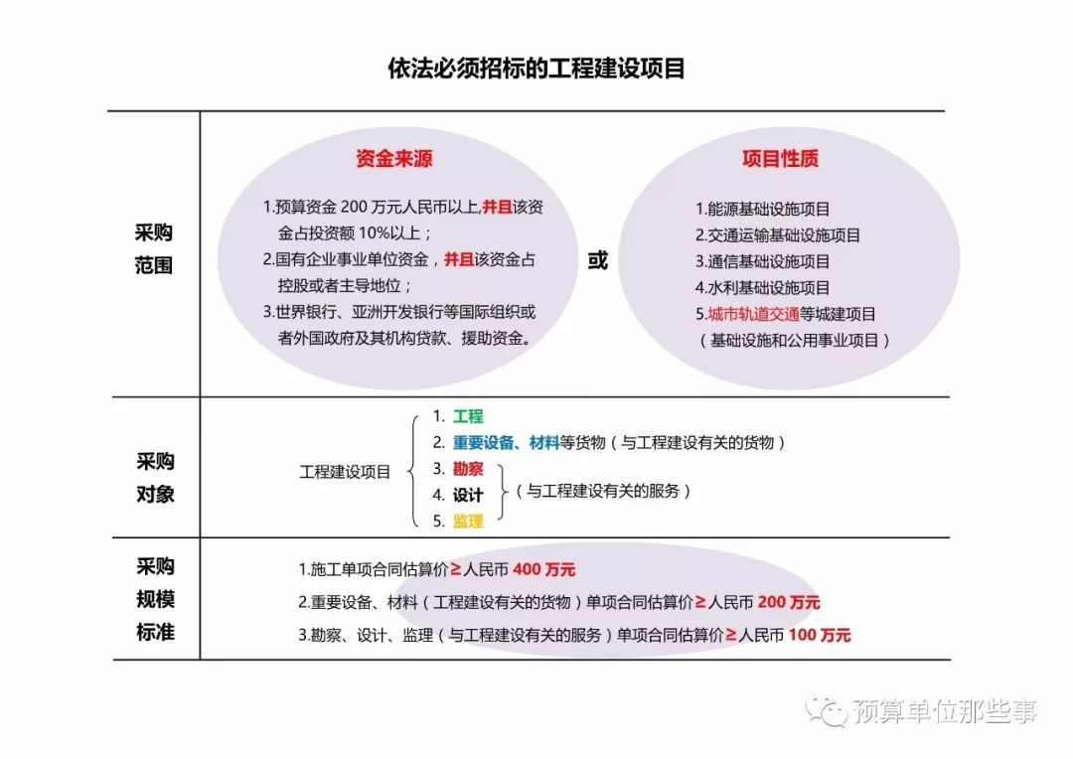

Slide 26
重点法条列举
第七条 按照国家有关规定需要履行项目审批、核准手续的依法必须进行招标的项目，其招标范围、招标方式、招标组织形式应当报项目审批、核准部门审批、核准。项目审批、核准部门应当及时将审批、核准确定的招标范围、招标方式、招标组织形式通报有关行政监督部门。
第八条 国有资金占控股或者主导地位的依法必须进行招标的项目，应当公开招标；但有下列情形之一的，可以邀请招标：
（一）技术复杂、有特殊要求或者受自然环境限制，只有少量潜在投标人可供选择；
（二）采用公开招标方式的费用占项目合同金额的比例过大。
《招标投标法实施条例》

Slide 27
第十五条 ……依法必须进行招标的项目的资格预审公告和招标公告，应当在国务院发展改革部门依法指定的媒介发布。在不同媒介发布的同一招标项目的资格预审公告或者招标公告的内容应当一致。指定媒介发布依法必须进行招标的项目的境内资格预审公告、招标公告，不得收取费用。
编制依法必须进行招标的项目的资格预审文件和招标文件，应当使用国务院发展改革部门会同有关行政监督部门制定的标准文本。
第十七条 招标人应当合理确定提交资格预审申请文件的时间。依法必须进行招标的项目提交资格预审申请文件的时间，自资格预审文件停止发售之日起不得少于5日。
《招标投标法实施条例》
《招标公告和公示信息发布管理办法》发改委10号令

Slide 28
第十八条 资格预审应当按照资格预审文件载明的标准和方法进行。
国有资金占控股或者主导地位的依法必须进行招标的项目,招标人应当组建资格审查委员会审查资格预审申请文件。资格审查委员会及其成员应当遵守招标投标法和本条例有关评标委员会及其成员的规定。
第二十六条 招标人在招标文件中要求投标人提交投标保证金的，投标保证金不得超过招标项目估算价的2%。投标保证金有效期应当与投标有效期一致。
依法必须进行招标的项目的境内投标单位，以现金或者支票形式提交的投标保证金应当从其基本账户转出。
招标人不得挪用投标保证金。
《招标投标法实施条例》

Slide 29
第三十二条 招标人不得以不合理的条件限制、排斥潜在投标人或者投标人。
招标人有下列行为之一的，属于以不合理条件限制、排斥潜在投标人或者投标人：
（一）就同一招标项目向潜在投标人或者投标人提供有差别的项目信息；
（二）设定的资格、技术、商务条件与招标项目的具体特点和实际需要不相适应或者与合同履行无关；
（三）依法必须进行招标的项目以特定行政区域或者特定行业的业绩、奖项作为加分条件或者中标条件；
（四）对潜在投标人或者投标人采取不同的资格审查或者评标标准；
（五）限定或者指定特定的专利、商标、品牌、原产地或者供应商；
（六）依法必须进行招标的项目非法限定潜在投标人或者投标人的所有制形式或者组织形式；
（七）以其他不合理条件限制、排斥潜在投标人或者投标人。
《招标投标法实施条例》

Slide 30
第二十四条招标人应当确定投标人编制投标文件所需要的合理时间；但是，依法必须进行招标的项目，自招标文件开始发出之日起至投标人提交投标文件截止之日止，最短不得少于二十日。
《招标投标法》
第三十三条 投标人参加依法必须进行招标的项目的投标，不受地区或者部门的限制，任何单位和个人不得非法干涉。
《招标投标法实施条例》

Slide 31
第三十七条评标由招标人依法组建的评标委员会负责。
依法必须进行招标的项目，其评标委员会由招标人的代表和有关技术、经济等方面的专家组成，成员人数为五人以上单数，其中技术、经济等方面的专家不得少于成员总数的三分之二。
《招标投标法》
第四十六条 除招标投标法第三十七条第三款规定的特殊招标项目外，依法必须进行招标的项目，其评标委员会的专家成员应当从评标专家库内相关专业的专家名单中以随机抽取方式确定。任何单位和个人不得以明示、暗示等任何方式指定或者变相指定参加评标委员会的专家成员。
依法必须进行招标的项目的招标人非因招标投标法和本条例规定的事由，不得更换依法确定的评标委员会成员。更换评标委员会的专家成员应当依照前款规定进行。
《招标投标法实施条例》

Slide 32
第四十二条评标委员会经评审，认为所有投标都不符合招标文件要求的，可以否决所有投标。
依法必须进行招标的项目的所有投标被否决的，招标人应当依照本法重新招标。
《招标投标法》
第五十四条 依法必须进行招标的项目，招标人应当自收到评标报告之日起3日内公示中标候选人，公示期不得少于3日。
《招标投标法实施条例》

Slide 33
第五十五条 国有资金占控股或者主导地位的依法必须进行招标的项目，招标人应当确定排名第一的中标候选人为中标人。排名第一的中标候选人放弃中标、因不可抗力不能履行合同、不按照招标文件要求提交履约保证金，或者被查实存在影响中标结果的违法行为等情形，不符合中标条件的，招标人可以按照评标委员会提出的中标候选人名单排序依次确定其他中标候选人为中标人，也可以重新招标。
《招标投标法实施条例》

Slide 34
 | 事项 | 依法必招 | 自愿招标 | 备注
1 | 审批 | 需要报批 | 无需
2 | 招标方式 | 应该公开招标，特殊情况可以邀请 | 可以自定
3 | 公告媒介 | 法定 | 自定 | 但必须有招标公告
4 | 招标文件文本 | 法定 | 自定 | 但必须有招标文件
5 | 资格预审文件发售时间 | 5日 | 自定
6 | 资格审查委员会 | 依法组建 | 自定
7 | 投标保证金转出 | 基本账户 | 可以不是基本
8 | 特定区域和行业业绩 | 不能设定 | 可以设定 | 但有其他限制（如限定品牌等）
9 | 限制投标人所有制形式 | 不可 | 可以限制 | 但要有理由，符合三公原则
10 | 招标时间 | 20日 | 可以缩短 | 但要符合基本规律
11 | 投标人限制 | 不受地域或部分限制 | 可以限制 | 但要有理由，符合三公原则
12 | 评标委员会构成/抽取/更换 | 依法组建 | 自有组建 | 但要符合实际
13 | 否决所有投标 | 重新招标 | 可以不招了
14 | 公示 | 不得少于3日 | 没有要求 | 但中标结果要告知所有投标人
15 | 确定中标人 | 排名第一的中标候选人 | 没有强制要求 | 但要有理由，符合三公原则

Slide 35
招标
投标
开标
评标
中标
合同

Slide 36
招标法律法规与实务操作
招标领域最新动态
招标采购实务操作
前言
2019
（862）
号文
国有
企业
采购
操作
规范
依法
必招
招标
投标
开标
评标
中标
异议
与
处理
法律
责任

Slide 37
招标流程中的时间约定
招标文件发售期：自招标公告发布起不得少于5日。
澄清或修改招标文件的时间期限：在投标截止时间15日前作出。
中标结果公示期：不得少于3日。
提交投标文件的期限：自招标文件发出之日起不少于20日。
开标时间：与投标截止时间为同一时间。
合同签订期限：自发出中标通知书、成交通知书之日起30日内。
投标保证金返还期限：未中标供应商，中标通知书发出后5个工作日内；中标供应商，采购合同签订后5日内。

Slide 38
招投标法律法规
招投标最新动态
《招标投标法实施条例》实务讲解
招标
制度
介绍
国企
采购
特点
最新
招标
动态
总则
招标
投标
开标
评标
中标
投诉
与
处理
法律
责任

Slide 39
邀请招标的适用情况
第八条 国有资金占控股或者主导地位的依法必须进行招标的项目，应当公开招标；但有下列情形之一的，可以邀请招标：
（一）技术复杂、有特殊要求或者受自然环境限制，只有少量潜在投标人可供选择；
（二）采用公开招标方式的费用占项目合同金额的比例过大。
有前款第二项所列情形，属于本条例第七条规定的项目，由项目审批、核准部门在审批、核准项目时作出认定；其他项目由招标人申请有关行政监督部门作出认定。
《招标投标法实施条例》
注：
时间紧并不能成为邀请招标的理由

Slide 40

招标人以招标公告的方式邀请不特定的法人或其它组织参加投标竞争，招标人从中择优选择中标人的方式
一、 公开招标
是指招标人以发送投标邀请书的方式邀请特定的法人或者其它组织参加投标竞争并从中选择中标人的方式。
二、 邀请招标

Slide 41
可以不招标的情况
第九条 除招标投标法第六十六条规定的可以不进行招标的特殊情况外，有下列情形之一的，可以不进行招标：
（一）需要采用不可替代的专利或者专有技术；
（二）采购人依法能够自行建设、生产或者提供；
（三）已通过招标方式选定的特许经营项目投资人依法能够自行建设、生产或者提供；
（四）需要向原中标人采购工程、货物或者服务，否则将影响施工或者功能配套要求；
（五）国家规定的其他特殊情形。
招标人为适用前款规定弄虚作假的，属于招标投标法第四条规定的规避招标。
《招标投标法实施条例》
第六十六条 涉及国家安全、国家秘密、抢险救灾或者属于利用扶贫资金实行以工代赈、需要使用农民工等特殊情况，不适宜进行招标的项目，按照国家有关规定可以不进行招标。
《招标投标法》

Slide 42

案例
某道路工程项目在施工过半时，需调整部分原设计，增加新建内容，迫加投资5000多万元。建设单位以原设计单位继续设计更有利于项目实施，可以减少设计收费为由，提出追加项目的设计不招标的申请，有关部门予以核准。相应地，与原来施工、监理以及设各材料供应商签订的合同也直接予以变更。

Slide 43
招标代理机构的业务范围
第十三条 招标代理机构在招标人委托的范围内开展招标代理业务，任何单位和个人不得非法干涉。
招标代理机构代理招标业务，应当遵守招标投标法和本条例关于招标人的规定。招标代理机构不得在所代理的招标项目中投标或者代理投标，也不得为所代理的招标项目的投标人提供咨询。
《招标投标法实施条例》

Slide 44
招标代理服务费
第十四条 招标人应当与被委托的招标代理机构签订书面委托合同，合同约定的收费标准应当符合国家有关规定。
《招标投标法实施条例》
注：1980号文已经被取消，但大家还在参照适用。
1980号文采用的是差额累进的计费办法。

Slide 45
1980号文取费标准
单位（万） | 货物 | 服务 | 工程
100以下 | 1.5% | 1.5% | 1.0%
100~500 | 1.1% | 0.8% | 0.7%
500~1000 | 0.8% | 0.45% | 0.55%
1000~5000 | 0.5% | 0.25% | 0.35%
5000~10000 | 0.25% | 0.1% | 0.2%
10000~100000 | 0.05% | 0.05% | 0.05%
100000以上 | 0.01% | 0.01% | 0.01%
举例：某公司招标采购办公家具，最终中标金额300万元，招标服务费约定为1980号文打八折。

Slide 46
第十五条 公开招标的项目，应当依照招标投标法和本条例的规定发布招标公告、编制招标文件。
招标人采用资格预审办法对潜在投标人进行资格审查的，应当发布资格预审公告、编制资格预审文件。
依法必须进行招标的项目的资格预审公告和招标公告，应当在国务院发展改革部门依法指定的媒介发布。在不同媒介发布的同一招标项目的资格预审公告或者招标公告的内容应当一致。指定媒介发布依法必须进行招标的项目的境内资格预审公告、招标公告，不得收取费用。
编制依法必须进行招标的项目的资格预审文件和招标文件，应当使用国务院发展改革部门会同有关行政监督部门制定的标准文本。
《招标投标法实施条例》

Slide 47

是招标人在发出投标邀请书或者发售招标文件前，通过发布资格预审公告，审查潜在投标人的资格条件，确定合格投标人名单的一种审查方式。常用的审核标准包括经营资格、专业资质、财务状况、类似业绩、履约信用等。
一、 资格预审
是指开标后由评标委员会根据各投标人递交的投标文件，审核其是否满足招标文件所要求的资格条件。
二、 资格后审

Slide 48
资格预审与资格后审的区别
对比项目 | 资格预审 | 资格后审
审查时间 | 发售招标文件前 | 开标后的评标阶段
审核人 | 招标人或资格审查委员会 | 评标委员会
评审对象 | 资格预审申请文件 | 投标文件
审查办法 | 合格制或有限数量制 | 合格制
审查依据 | 资格预审文件 | 招标文件中的资格要求
优点 | 避免不合格的申请人进入投标环节，节约社会成本；减少评标阶段工作量，缩短评标时间，提高评标的科学性、可比性 | 减少资格预审环节，缩短招标时间；投标人数量多，竞争性更强
缺点 | 延长招标投标过程，增加资格预审的费用 | 在投标人较多时，会增加评标时间和评标工作量
适用范围 | 技术难度较大或编制投标文件费用较高或潜在投标人数量较多的项目 | 适合于潜在投标人不多，具有通用性、标准化的招标项目。

Slide 49
第二十一条 招标人可以对已发出的资格预审文件或者招标文件进行必要的澄清或者修改。澄清或者修改的内容可能影响资格预审申请文件或者投标文件编制的，招标人应当在提交资格预审申请文件截止时间至少3日前，或者投标截止时间至少15日前，以书面形式通知所有获取资格预审文件或者招标文件的潜在投标人；不足3日或者15日的，招标人应当顺延提交资格预审申请文件或者投标文件的截止时间。
《招标投标法实施条例》
思考：如何界定“可能影响”

Slide 50
第二十二条 潜在投标人或者其他利害关系人对资格预审文件有异议的，应当在提交资格预审申请文件截止时间2日前提出；对招标文件有异议的，应当在投标截止时间10日前提出。招标人应当自收到异议之日起3日内作出答复；作出答复前，应当暂停招标投标活动。
《招标投标法实施条例》
异议？质疑？两者有何区别？
潜在投标人？其他利害关系人？

Slide 51
第二十五条 招标人应当在招标文件中载明投标有效期。投标有效期从提交投标文件的截止之日起算。
《招标投标法实施条例》
什么是投标有效期？
投标有效期是指为保证招标人有足够的时间在开标后完成评标、定标、合同签订等工作而要求投标人提交的投标文件在一定时间内保持有效的期限。

Slide 52
第二十六条 招标人在招标文件中要求投标人提交投标保证金的，投标保证金不得超过招标项目估算价的2%。投标保证金有效期应当与投标有效期一致。
依法必须进行招标的项目的境内投标单位，以现金或者支票形式提交的投标保证金应当从其基本账户转出。
招标人不得挪用投标保证金。
《招标投标法实施条例》
投标保证金
基本账户

Slide 53
投标保证金：是指投标人按照招标文件的要求向招标人出具的，以一定金额表示的投标责任担保
投标保证金形式：现金、汇票、支票、保函等
投标保证金不是法定，是约定！可以要求提供，也可以不要求提供

Slide 54
法定：法律法规的强制规定
约定：法律法规没有强制规定，但在招标文件中做出了规定
比如：约定投标保证金的形式和金额
约定投标人代表必须参加开标仪式

Slide 55
第三十条 对技术复杂或者无法精确拟定技术规格的项目，招标人可以分两阶段进行招标。
第一阶段，投标人按照招标公告或者投标邀请书的要求提交不带报价的技术建议，招标人根据投标人提交的技术建议确定技术标准和要求，编制招标文件。
第二阶段，招标人向在第一阶段提交技术建议的投标人提供招标文件，投标人按照招标文件的要求提交包括最终技术方案和投标报价的投标文件。
招标人要求投标人提交投标保证金的，应当在第二阶段提出。
《招标投标法实施条例》
应用的很少，只适用技术标准和条件难以确认的项目

Slide 56
歧视性、倾向性
第三十二条 招标人不得以不合理的条件限制、排斥潜在投标人或者投标人。
招标人有下列行为之一的，属于以不合理条件限制、排斥潜在投标人或者投标人：
（一）就同一招标项目向潜在投标人或者投标人提供有差别的项目信息；
（二）设定的资格、技术、商务条件与招标项目的具体特点和实际需要不相适应或者与合同履行无关；
（三）依法必须进行招标的项目以特定行政区域或者特定行业的业绩、奖项作为加分条件或者中标条件；
（四）对潜在投标人或者投标人采取不同的资格审查或者评标标准；
（五）限定或者指定特定的专利、商标、品牌、原产地或者供应商；
（六）依法必须进行招标的项目非法限定潜在投标人或者投标人的所有制形式或者组织形式；
（七）以其他不合理条件限制、排斥潜在投标人或者投标人。
《招标投标法实施条例》

Slide 57
招标过程中常见不合理条件
1、同一项目提供有差别的项目信息（踏勘现场介绍不同情况，澄清或修改的内容没有告诉全部投标人）
2、设定的资格、技术、商务条件与招标项目的特点和需求不适应（为某一投标人“量体裁衣”、“量身定做”）
3、以特定行政区域或特定行业的业绩和奖项作为加分条件或者中标条件（“鲁班奖”）
4、对潜在投标人或者投标人采取不同的资格审查或者评标标准（对相同情形做不同判定）
5、限定品牌、指定专利、原产地或供应商（某技术功能只有一家具备、限定品牌要加上“相当于”、指定下级供应商）
6、限定投标人的所有制形式或组织形式

Slide 58
招标过程编制过程中常见错误
1、忽视对合同条款，特别是重大合同条款的约定
2、内容不完整、不规范，存在重大歧义
3、验收标准不明确，容易产生扯皮
4、安装、调试条款（谁负责运输、卸货地点、卸货工具和车辆、安装调试过程中材料和工具）
5、和货物相关的文件资料规定不明确（如设备安装基础图纸、相关技术支持材料）
6、授权不明确（制造商授权/直接授权/原厂服务承诺）
7、重要商务和法律条款（知识产权/仲裁/适用法律）
8、星号条款过多，限制竞争
9、前后描述不一致（质保期）

Slide 59
超经营范围
《公司法》
第十二条 公司的经营范围由公司章程规定，并依法登记。公司可以修改公司章程，改变经营范围，但是应当办理变更登记。公司的经营范围中属于法律、行政法规规定须经批准的项目，应当依法经过批准。
最高人民法院关于适用《中华人民共和国合同法》若干问题的解释(一)
第十条 当事人超越经营范围订立合同，人民法院不因此认定合同无效。但违反国家限制经营、特许经营以及法律、行政法规禁止经营规定的除外。

Slide 60
招标法律法规与实务操作
招标领域最新动态
招标采购实务操作
前言
2019
（862）
号文
国有
企业
采购
操作
规范
依法
必招
招标
投标
开标
评标
中标
异议
与
处理
法律
责任

Slide 61
利害关系
第三十四条 与招标人存在利害关系可能影响招标公正性的法人、其他组织或者个人，不得参加投标。
单位负责人为同一人或者存在控股、管理关系的不同单位，不得参加同一标段投标或者未划分标段的同一招标项目投标。
违反前两款规定的，相关投标均无效。
《招标投标法实施条例》
利害关系，如何界定？

Slide 62
利害关系
招标文件规定：投标人存在下列情形的，将被认定影响了投标公正性，其投标将被否决
（一）单位负责人为同一人；
（二）某一投标人负责人担任另一投标人的董事、监事；
（三）不同投标人之间相互持股；
………

Slide 63
第三十五条 投标人撤回已提交的投标文件，应当在投标截止时间前书面通知招标人。招标人已收取投标保证金的，应当自收到投标人书面撤回通知之日起5日内退还。
投标截止后投标人撤销投标文件的，招标人可以不退还投标保证金。
《招标投标法实施条例》
撤回：投标截止时间之前叫撤回
撤销：投标截止时间之后叫撤销

Slide 64
围标、串标
第三十九条 禁止投标人相互串通投标。
有下列情形之一的，属于投标人相互串通投标：
（一）投标人之间协商投标报价等投标文件的实质性内容；
（二）投标人之间约定中标人；
（三）投标人之间约定部分投标人放弃投标或者中标；
（四）属于同一集团、协会、商会等组织成员的投标人按照该组织要求协同投标；
（五）投标人之间为谋取中标或者排斥特定投标人而采取的其他联合行动。
第四十条 有下列情形之一的，视为投标人相互串通投标：
（一）不同投标人的投标文件由同一单位或者个人编制；
（二）不同投标人委托同一单位或者个人办理投标事宜；
（三）不同投标人的投标文件载明的项目管理成员为同一人；
（四）不同投标人的投标文件异常一致或者投标报价呈规律性差异；
（五）不同投标人的投标文件相互混装；
（六）不同投标人的投标保证金从同一单位或者个人的账户转出。
《招标投标法实施条例》

Slide 65
第四十一条 禁止招标人与投标人串通投标。
有下列情形之一的，属于招标人与投标人串通投标：
（一）招标人在开标前开启投标文件并将有关信息泄露给其他投标人;
（二）招标人直接或者间接向投标人泄露标底、评标委员会成员等信息；
（三）招标人明示或者暗示投标人压低或者抬高投标报价；
（四）招标人授意投标人撤换、修改投标文件；
（五）招标人明示或者暗示投标人为特定投标人中标提供方便；
（六）招标人与投标人为谋求特定投标人中标而采取的其他串通行为。
《招标投标法实施条例》

Slide 66
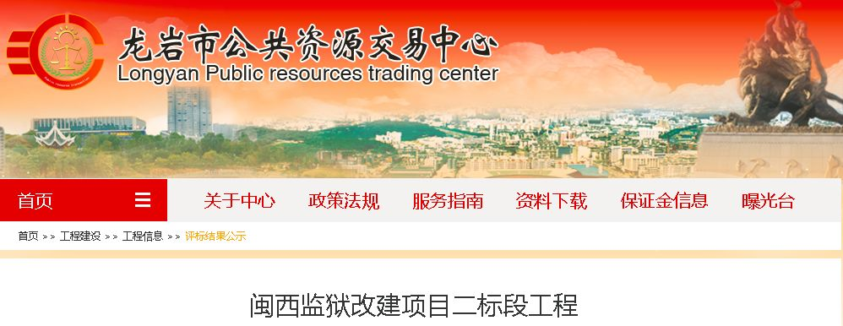
2019年1月17日上午8时00分，福建“闽西监狱改建项目二标段工程”在龙岩市公共资源交易中心开标。经评标系统软硬件信息雷同分析：福建省*优建设有限公司与福建省*金建设有限公司两家投标单位，计价软件加密锁信息中的加密锁序列号相同，根据规定，这两家投标单位的投标文件视为雷同。
根据福建省《关于施工招标项目电子投标文件雷同认定与处理的指导意见》：
不同投标人的电子投标文件存在雷同的，评标委员会应当按照招标文件规定的评标办法和标准否决其投标，招标人应当按照招标文件的规定没收其投标保证金。

Slide 67
鄂建函〔2019〕65号
各市、州、直管市、神农架林区住房和城乡建设委员会，公共资源交易监督管理局，各有关单位：
近期，在省公共资源交易中心进行的某外墙石材装饰保温一体化系统材料采购及安装项目招标活动中，苏州美亚美节能科技有限公司、湖北卓宝建筑节能科技有限公司、武汉沃尔浦科技有限公司等三家公司的投标文件“文件制作机器码”一致，即三家单位的投标文件是同一台电脑制作完成的。经评标委员会讨论决定，否决该三家单位的投标。

Slide 68
视同串标
Mac码
Cpu序列号
加密锁序列号
硬盘序列号
IP地址
都是电子化带来的变化

Slide 69
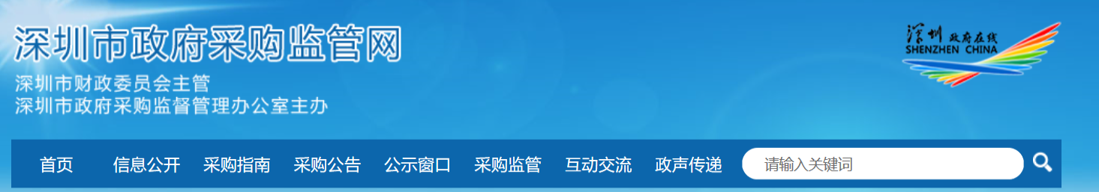
西施生态科技股份有限公司4月7日公告，公司全资子公司深圳市西施生态科技有限公司（以下简称“深圳西施”），于近期收到深圳市财政委员会（以下简称“深圳财政委”）出具的《行政处罚决定书》，深圳西施因在参加政府采购活动中提供虚假材料谋取中标、成交，被深圳财政委处于47740.63元罚款，同时1年内尽职参与深证实政府采购活动并将不良行为计入工银上诚信档案。
。

Slide 70
第四十二条 使用通过受让或者租借等方式获取的资格、资质证书投标的，属于招标投标法第三十三条规定的以他人名义投标。
投标人有下列情形之一的，属于招标投标法第三十三条规定的以其他方式弄虚作假的行为：
（一）使用伪造、变造的许可证件；
（二）提供虚假的财务状况或者业绩；
（三）提供虚假的项目负责人或者主要技术人员简历、劳动关系证明；
（四）提供虚假的信用状况；
（五）其他弄虚作假的行为。
《招标投标法实施条例》

Slide 71
提问：
分公司能否独立投标
分公司能否使用总公司资质或业绩投标？
子公司能否使用母公司资质或业绩投标？

Slide 72

摇号作弊
招标人：龙海市东泗乡人民政府和龙海市新天投资建设有限公司，
项目预算审核价：1065796元，
招标代理机构：福建省明信德工程咨询有限公司。
通报显示，此次开标共计53家公司到现场参与。经过第一轮抽选后，共有20家投标公司进入专家评审阶段，并于当日上午11：30进行第二轮中标抽选。
第二轮抽选期间有投标人要求对抽标箱进行开箱验证，开箱后发现抽标箱顶部有预置抽号球一枚。发现问题后，在现场的东泗乡招投标监督服务中心立即终止本次开标并保护现场。随后，东泗乡派出所干警到招标现场对招标资料进行保全。
经查，7月31日招标中抽标箱上粘着的12号公司是福建闽豪建设有限公司，该公司曾承接过东泗乡政府的个别项目，但该公司是否参与本次串投标，仍在调查中。

Slide 73
招标法律法规与实务操作
招标领域最新动态
招标采购实务操作
前言
2019
（862）
号文
国有
企业
采购
操作
规范
依法
必招
招标
投标
开标
评标
中标
异议
与
处理
法律
责任

Slide 74
开标
第三十四条开标应当在招标文件确定的提交投标文件截止时间的同一时间公开进行；开标地点应当为招标文件中预先确定的地点。
第三十五条开标由招标人主持，邀请所有投标人参加。
第三十六条开标时，由投标人或者其推选的代表检查投标文件的密封情况，也可以由招标人委托的公证机构检查并公证；经确认无误后，由工作人员当众拆封，宣读投标人名称、投标价格和投标文件的其他主要内容。
《招标投标法》
参加开标仪式是投标人的权利，不是义务
检查标书密封情况由投标人或者投标人代表实施

Slide 75
评标委员会的构成
第三十七条 评标由招标人依法组建的评标委员会负责。
依法必须进行招标的项目，其评标委员会由招标人的代表和有关技术、经济等方面的专家组成，成员人数为五人以上单数，其中技术、经济等方面的专家不得少于成员总数的三分之二。
前款专家应当从事相关领域工作满八年并具有高级职称或者具有同等专业水平，由招标人从国务院有关部门或者省、自治区、直辖市人民政府有关部门提供的专家名册或者招标代理机构的专家库内的相关专业的专家名单中确定；一般招标项目可以采取随机抽取方式，特殊招标项目可以由招标人直接确定。
与投标人有利害关系的人不得进入相关项目的评标委员会；已经进入的应当更换。
《招标投标法》

Slide 76
思考
一、 招标人可以不派业主代表进入评标委员会吗？
二、 业主代表有资格被推选为评审小组组长吗？
三、 招标代理机构人员可以进入评标委员会吗？

Slide 77
第四十八条 招标人应当向评标委员会提供评标所必需的信息，但不得明示或者暗示其倾向或者排斥特定投标人。
招标人应当根据项目规模和技术复杂程度等因素合理确定评标时间。超过三分之一的评标委员会成员认为评标时间不够的，招标人应当适当延长。
评标过程中，评标委员会成员有回避事由、擅离职守或者因健康等原因不能继续评标的，应当及时更换。被更换的评标委员会成员作出的评审结论无效，由更换后的评标委员会成员重新进行评审。
《招标投标法实施条例》
举例：评标时业主代表和其它评委成员说了以下几句话
1、我们就想要A这家
2、我们公司上个合同（就）是A执行的
3、我们公司上个合同（就）是A执行的，执行的很满意（根据合同执行评价标准，合同执行最终评价为满意）

Slide 78

评标委员会小常识
评标委员会为临时性组织，不是法人，没有组织机构和独立的财产，也就是非实体性组织，也无自身利益，因此不能也不应独立地承担法律责任。评标委员会由招标人负责组建，工作任务是按照招标人事前制定的规则评标并推荐中标候选人，类似于受托人完成委托人的委托事项，故评标委员会和招标人为委托关系，根据《民法总则》和《合同法》关于民事代理的规定，评标委员会评标行为产生的法律后果自然应由招标人承担，如果因其行为不当给投标人造成损失的也应由招标人负责。
注意：评标委员会成员是自然人，可以承担民事和刑事责任

Slide 79
第四十九条 评标委员会成员应当依照招标投标法和本条例的规定，按照招标文件规定的评标标准和方法，客观、公正地对投标文件提出评审意见。招标文件没有规定的评标标准和方法不得作为评标的依据。
评标委员会成员不得私下接触投标人，不得收受投标人给予的财物或者其他好处，不得向招标人征询确定中标人的意向，不得接受任何单位或者个人明示或者暗示提出的倾向或者排斥特定投标人的要求，不得有其他不客观、不公正履行职务的行为。
《招标投标法实施条例》

Slide 80
低于成本价
第五十一条 有下列情形之一的，评标委员会应当否决其投标：
（一）投标文件未经投标单位盖章和单位负责人签字；
（二）投标联合体没有提交共同投标协议；
（三）投标人不符合国家或者招标文件规定的资格条件；
（四）同一投标人提交两个以上不同的投标文件或者投标报价，但招标文件要求提交备选投标的除外；
（五）投标报价低于成本或者高于招标文件设定的最高投标限价；
（六）投标文件没有对招标文件的实质性要求和条件作出响应；
（七）投标人有串通投标、弄虚作假、行贿等违法行为。
《招标投标法实施条例》
低于成本！如何认定

Slide 81
低于成本价
第二十一条 在评标过程中，评标委员会发现投标人的报价明显低于其他投标报价或者在设有标底时明显低于标底，使得其投标报价可能低于其个别成本的，应当要求该投标人作出书面说明并提供相关证明材料。投标人不能合理说明或者不能提供相关证明材料的，由评标委员会认定该投标人以低于成本报价竞标其投标应作废标处理。
《评标委员会和评标办法暂行规定》
低于成本！如何认定

Slide 82
比如：某投标人的报价若低于其它所有有效投标人报价平均值的30%，其投标无效。
一、 招标文件中约定
发现报价异常后，要求投标人提供相关材料证明其报价合理（如采购成本和物资的发票，生产人员的人工成本原始单据等）
二、 评标时要求提供
证明材料

Slide 83
低于成本价的相关案例
1、广东清远公立医院项目采购招标代理中介服务，项目总投资额为2.6亿元，按照政府取费文件计算招标代理服务费为37.56万元，重点项目服务费打八折，设定了采购拦标价为30万元。最终，广州市新誉工程咨询有限公司以 0 元服务费中标。
2、2017年，腾讯以0.01元中标厦门市政务外网云服务项目（招标预算为495万），目已经顺利实施完毕，验收已合格。
3、贵州省机关事业单位工资管理信息系统，采购预算：230万元 ，中标第一候选人的四川久远银海软件股份有限公司以0元被推荐为第一中标候选人，被投标人东软集团投诉。

Slide 84
评标时的澄清和答疑
第五十二条 投标文件中有含义不明确的内容、明显文字或者计算错误，评标委员会认为需要投标人作出必要澄清、说明的，应当书面通知该投标人。投标人的澄清、说明应当采用书面形式,并不得超出投标文件的范围或者改变投标文件的实质性内容。
评标委员会不得暗示或者诱导投标人作出澄清、说明，不得接受投标人主动提出的澄清、说明。
《招标投标法实施条例》

Slide 85
小测试
案例一:某招标项目，评标委员会评标时发现投标人A所提供的ISO9001质量体系证书过期了，经澄清后其补交了更新后的ISO9001质量体系证书。
案例二:某招标项目，评标委员会评标时发现投标人A在报价一览表中提及了本招标项目所需附件液晶显示屏的报价，但在供货一览表中没有液晶显示屏的报价。经澄清后投标人表示其投标报价包含该液晶显示屏。

Slide 86
不足三家
第二十七条 评标委员会根据本规定第二十条、第二十一条、第二十二条、第二十三条、第二十五条的规定否决不合格投标后，因有效投标不足三个使得投标明显缺乏竞争的，评标委员会可以否决全部投标。
《评标委员会和评标办法暂行规定》七部委12号令
两种观点：

Slide 87
思考
如果剩余的那两家或那一家投标人本身投标产品具备相当的竞争力，而且价格又比较合理，因为其它投标人的过失造成他们本次投标行为无效，对这些具备竞争力的投标人公平吗?
参考：

Slide 88
评定原则
第五十五条 国有资金占控股或者主导地位的依法必须进行招标的项目，招标人应当确定排名第一的中标候选人为中标人。排名第一的中标候选人放弃中标、因不可抗力不能履行合同、不按照招标文件要求提交履约保证金，或者被查实存在影响中标结果的违法行为等情形，不符合中标条件的，招标人可以按照评标委员会提出的中标候选人名单排序依次确定其他中标候选人为中标人，也可以重新招标。
《招标投标法实施条例》

Slide 89
第四十条评标委员会应当按照招标文件确定的评标标准和方法，对投标文件进行评审和比较；设有标底的，应当参考标底。评标委员会完成评标后，应当向招标人提出书面评标报告，并推荐合格的中标候选人。
招标人根据评标委员会提出的书面评标报告和推荐的中标候选人确定中标人。招标人也可以授权评标委员会直接确定中标人。
国务院对特定招标项目的评标有特别规定的，从其规定。
《招标投标法》
Notes:
招标投标法第四十条
两步走

Slide 90
评标委员会
调研
开标
评标
中标
合同签订

Slide 91

案例通报
四川省综合评标专家库网站发布的《关于蒋红、程艳丽等33位评标专家的处理情况通报》称，近期，四川省评标专家管理委员会办公室对在评标活动中存在违法违规行为的33位评标专家进行了调查处理，现将处理情况进行通报。希望各评标专家遵纪守法、引以为戒。
通报介绍，评标专家蒋红利用担任四川省综合评标专家库评标专家的职务便利，为他人谋取利益，收受他人贿赂，数额较大，犯非国家工作人员受贿罪；为谋取不正当利益，给予国家工作人员财物，数额较大，犯行贿罪；为谋取不正当利益，向非国家工作人员行贿，数额较大，犯对非国家工作人员行贿罪，经四川大英县人民法院审理，分别判处有期徒刑8个月、有期徒刑7个月和有期徒刑1年，总计判处有期徒刑2年3个月。
在公布了上述33人的处理情况后，四川省评标专家管理委员会办公室另发文称，从2019年5月1日起，暂停四川省评标专家申报工作，申报工作再次开放时间，另行通知。

Slide 92
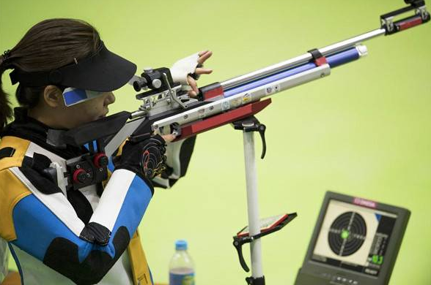
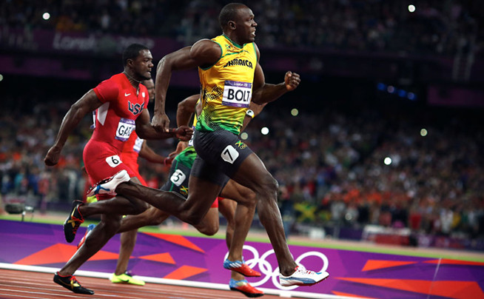
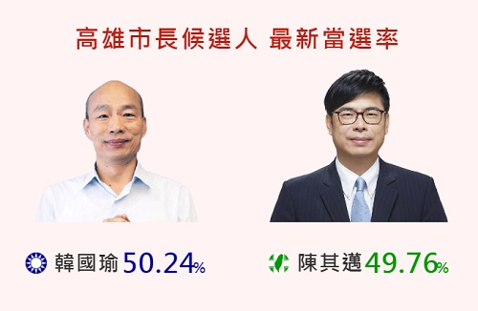
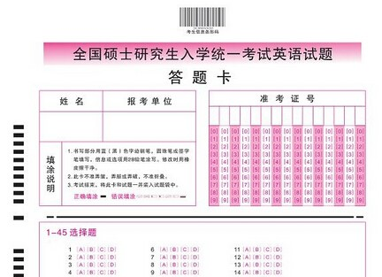
他们的评判标准统一，可直接量化，不需要人的主观判断

Slide 93


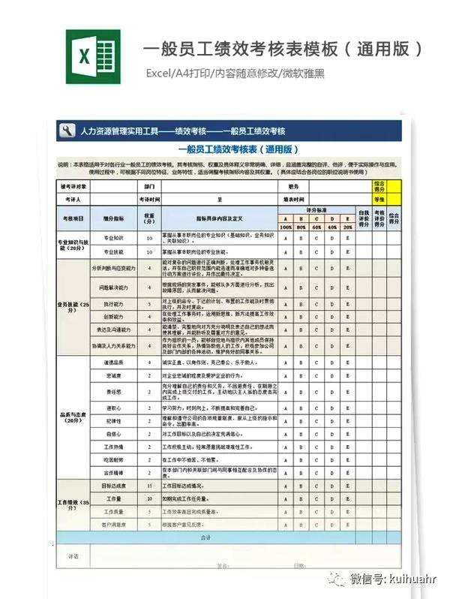
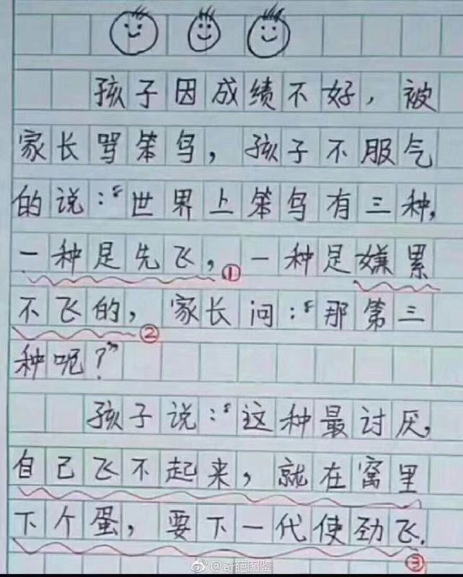
虽然有相对客观的评判标准，但较难量化，需
要人的主观评审

Slide 94
招投标中的评分构成
价格分
商务评分
技术评分
总分
客观评分
主观评分
总分
Notes:
首先要回到开始的那个问题：为什么要有评委来评标
这里先提示大家看附件中的评分办法
1、解释下有水分
2、所以天生主观分就不可能完全公平

Slide 95
第五十七条 招标人和中标人应当依照招标投标法和本条例的规定签订书面合同，合同的标的、价款、质量、履行期限等主要条款应当与招标文件和中标人的投标文件的内容一致。招标人和中标人不得再行订立背离合同实质性内容的其他协议。
招标人最迟应当在书面合同签订后5日内向中标人和未中标的投标人退还投标保证金及银行同期存款利息。
《招标投标法实施条例》
注意：
合同谈判中的砍价行为不被“认可”
同期存款利息全国违法
Notes:
招标投标法第四十条
两步走

Slide 96
第四十六条 招标人和中标人应当自中标通知书发出之日起三十日内，按照招标文件和中标人的投标文件订立书面合同。招标人和中标人不得再行订立背离合同实质性内容的其他协议。
《招标投标法》
注：三十日在以往对央企的巡视和审计工作中被多次提及，虽然这算不上严重违规行为，但通常和会被认为采购行为不规范。

Slide 97
第五十九条 中标人应当按照合同约定履行义务，完成中标项目。中标人不得向他人转让中标项目，也不得将中标项目肢解后分别向他人转让。
中标人按照合同约定或者经招标人同意，可以将中标项目的部分非主体、非关键性工作分包给他人完成。接受分包的人应当具备相应的资格条件，并不得再次分包。
中标人应当就分包项目向招标人负责，接受分包的人就分包项目承担连带责任。
《招标投标法实施条例》
Notes:
招标投标法第四十条
两步走

Slide 98
招标法律法规与实务操作
招标领域最新动态
招标采购实务操作
前言
2019
（862）
号文
国有
企业
采购
操作
规范
依法
必招
招标
投标
开标
评标
中标
异议
与
处理
法律
责任

Slide 99
第六十条 投标人或者其他利害关系人认为招标投标活动不符合法律、行政法规规定的，可以自知道或者应当知道之日起10日内向有关行政监督部门投诉。投诉应当有明确的请求和必要的证明材料。
就本条例第二十二条、第四十四条、第五十四条规定事项投诉的，应当先向招标人提出异议，异议答复期间不计算在前款规定的期限内。
《招标投标法实施条例》
Notes:
招标投标法第四十条
两步走

Slide 100
招标阶段
异议、投诉
招标文件
开标阶段
异议、投诉
开标过程
公示阶段
异议、投诉
中标结果

Slide 101
第六十一条 投诉人就同一事项向两个以上有权受理的行政监督部门投诉的，由最先收到投诉的行政监督部门负责处理。
行政监督部门应当自收到投诉之日起3个工作日内决定是否受理投诉，并自受理投诉之日起30个工作日内作出书面处理决定；需要检验、检测、鉴定、专家评审的，所需时间不计算在内。
投诉人捏造事实、伪造材料或者以非法手段取得证明材料进行投诉的，行政监督部门应当予以驳回。
《招标投标法实施条例》

Slide 102
案例
某政府采购项目中，招标文件综合评分明细表关于“投标样品演示”的评分标准明确规定“带样品现场进行功能演示（不带样品该项不得分，样品作为验收标准封存）” 。评审结束后，代理机构A在采购人监督人员的监督下对所有投标供应商演示样机贴了封条；在中标供应商确定后将中标供应商样机送至采购人B处保存，并退还了其他未中标供应商的样品。
代理机构A发布该项目结果公告后，供应商C认为中标供应商D提供的样机根本不符合招标文件规定的技术参数与配置要求，并提出质疑。代理机构A受理质疑后认为，供应商C质疑提供的证据材料系其工作人员通过欺骗采购人私自拍摄中标人样机取得，为非法取证，故认定其质疑事项不属实。供应商C不服该答复，向财政部门提起投诉。
经查，供应商C利用采购人B工作人员对中标供应商D样品保管不善的漏洞，私自拆封了中标供应商D的样品，并将其拍照保存的照片作为质疑、投诉的证据材料。财政部门认定其取证行为不具有合法性，属于《政府采购法实施条例》第五十七条第一款规定的“以非法手段取得证明材料进行投诉”的情形，依法驳回投诉。

Slide 103
异议处理技巧
异议处理技巧
1、基础和前提
2、弄清真实意图
4、面临的主要问题
3、处理办法

Slide 104
二、异议处理技巧
1. 异议处理的前提
1）合法合规
2）熟悉了解法条
3）建立健全相应的工作机制
2. 弄清真实意图
1）确实受委屈了
2）试探
3）还是为了建立关系

Slide 105
3. 异议处理的办法
1）高度重视、注意细节
2）严格程序、注意文件
3）过程保密
4) 谁异议谁举证
5) 发挥专家、代理机构、投标人的作用
6) 寻求法院援助
7）矛盾前移，做好沟通工作
4、目前异议处理的主要问题
1) 异议投诉成本低
2）健全建立黑名单制度

Slide 106
招标法律法规与实务操作
招标领域最新动态
招标采购实务操作
前言
2019
（862）
号文
国有
企业
采购
操作
规范
依法
必招
招标
投标
开标
评标
中标
异议
与
处理
法律
责任

Slide 107
串通投标罚则
第六十七条 投标人相互串通投标或者与招标人串通投标的，投标人向招标人或者评标委员会成员行贿谋取中标的，中标无效；构成犯罪的，依法追究刑事责任；尚不构成犯罪的，依照招标投标法第五十三条的规定处罚。投标人未中标的，对单位的罚款金额按照招标项目合同金额依照招标投标法规定的比例计算。
投标人有下列行为之一的，属于招标投标法第五十三条规定的情节严重行为，由有关行政监督部门取消其1年至2年内参加依法必须进行招标的项目的投标资格：
（一）以行贿谋取中标；
（二）3年内2次以上串通投标；
（三）串通投标行为损害招标人、其他投标人或者国家、集体、公民的合法利益，造成直接经济损失30万元以上；
（四）其他串通投标情节严重的行为。
投标人自本条第二款规定的处罚执行期限届满之日起3年内又有该款所列违法行为之一的，或者串通投标、以行贿谋取中标情节特别严重的，由工商行政管理机关吊销营业执照。
法律、行政法规对串通投标报价行为的处罚另有规定的，从其规定。
《招标投标法实施条例》

Slide 108
弄虚作假罚则
第六十八条 投标人以他人名义投标或者以其他方式弄虚作假骗取中标的，中标无效；构成犯罪的，依法追究刑事责任；尚不构成犯罪的，依照招标投标法第五十四条的规定处罚。依法必须进行招标的项目的投标人未中标的，对单位的罚款金额按照招标项目合同金额依照招标投标法规定的比例计算。
投标人有下列行为之一的，属于招标投标法第五十四条规定的情节严重行为，由有关行政监督部门取消其1年至3年内参加依法必须进行招标的项目的投标资格：
（一）伪造、变造资格、资质证书或者其他许可证件骗取中标；
（二）3年内2次以上使用他人名义投标；
（三）弄虚作假骗取中标给招标人造成直接经济损失30万元以上；
（四）其他弄虚作假骗取中标情节严重的行为。
投标人自本条第二款规定的处罚执行期限届满之日起3年内又有该款所列违法行为之一的，或者弄虚作假骗取中标情节特别严重的，由工商行政管理机关吊销营业执照。
《招标投标法实施条例》

Slide 109

谢谢大家

